Slide 1





Sesión 4 Comparte tus preguntas a través del siguiente código QR
Transformación tecnológica del transporte público en Bogotá: Sistema Interoperable de Recaudo

Slide 2

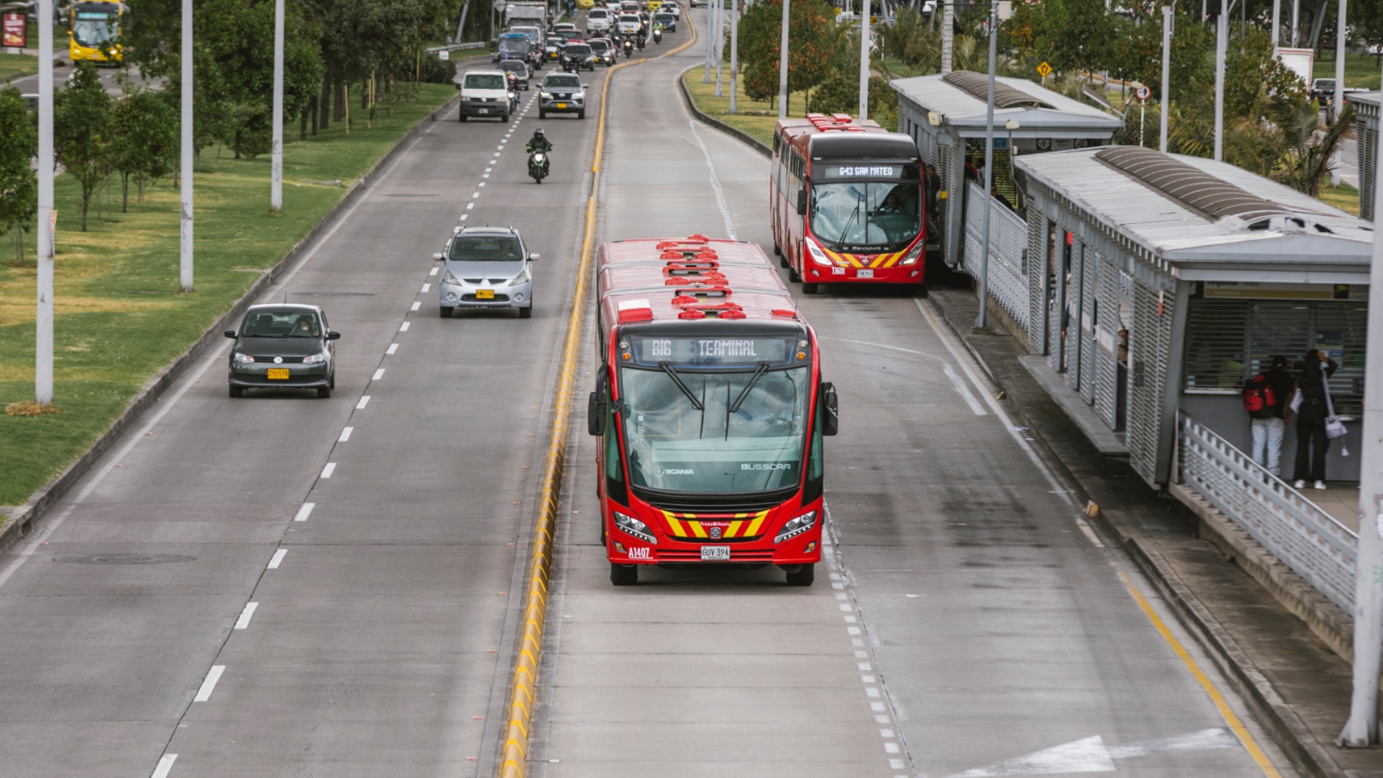
Sistema Interoperable de Recaudo (SIR)
Cámara de Compensación
y sus interfaces
11 de julio de 2025

Slide 3


Introducción a la Cámara de Compensación
¿Qué es?
La Cámara de Compensación es el componente encargado de consolidar, liquidar, distribuir y reportar los flujos financieros del Sistema Interoperable de Recaudo (SIR).
Actúa como un ente neutral y centralizado para administrar la distribución de ingresos, garantizando transparencia, trazabilidad y cumplimiento normativo.
¿A quién liquida?
Distribución de ingresos
Entes Gestores
Actores del SIR de acuerdo con los contratos:
Operador del SIR
Operadores de recaudo
Emisores de medios de pago
Redes de recarga externa
Operador de transporte de la líneas de Metro de Bogotá

Slide 4
Funcionalidades de la Cámara de Compensación
Principales funcionalidades
Funcionalidades de Soporte
Liquidación
Conciliación
Cuentas por cobrar
Cuentas por pagar
Contabilidad general
Reportería
Nombre | Descripción
Interfaces con el sistema central | Creación de actores para liquidación.
Lógica de liquidación | Reglas flexibles y versionables para todos los actores del SIR. Liquidación para la operación y mantenimiento de las Líneas del Metro de Bogotá.
Flujo de aprobación de liquidaciones y solicitud de pagos | Flujo de trabajo parametrizable para la aprobación de montos con registro auditable y seguimiento.
Envío de soportes detallados de liquidación | Adjunta y envía soportes detallados de cálculos al administrador fiduciario.
Interfaces con el administrador fiduciario | Órdenes de pago, soportes para liquidación del administrador fiduciario.

Slide 5
Funcionalidades de la Cámara de Compensación
Principales funcionalidades
Funcionalidades de Soporte
Liquidación
Conciliación
Cuentas por cobrar
Cuentas por pagar
Contabilidad general
Reportería
Nombre | Descripción
Módulo de conciliación multicanal | Conciliación de cuentas bancarias fiduciarias. Envío de información de ingresos en efectivo. Comunicación de discrepancias y verificación periódica de recaudos.
Interfaces de extractos bancarios | Automatiza y facilita la comparación entre los registros de ingresos y egresos propios SIR y los movimientos reflejados en los extractos de las cuentas bancarias fiduciarias.
Mecanismos de auditoría, alertas e identificación de discrepancias. | Permite la detección proactiva de errores asegurando que cualquier inconsistencia en los flujos financieros sea rápidamente identificada y gestionada.

Slide 6
Funcionalidades de la Cámara de Compensación
Principales funcionalidades
Funcionalidades de Soporte
Liquidación
Conciliación
Cuentas por cobrar
Cuentas por pagar
Contabilidad general
Reportería
Nombre | Descripción
Interfaces con el sistema Central para cobro | Genera cuentas por cobrar a entidades financieras e instituciones con las que existan convenios. Facilita el registro y mantenimiento de los terceros asociados a estas cuentas, asegurando una gestión eficiente y centralizada de los cobros y la relación con dichos actores.
Gestión de cuentas por cobrar | Permite la administración integral de las cuentas por cobrar del SIR. Incluye la capacidad de generar, monitorear y conciliar los pagos provenientes de entidades financieras e instituciones con las que se tienen convenios, asegurando la precisión y eficiencia en el proceso de recaudación.

Slide 7
Funcionalidades de la Cámara de Compensación
Principales funcionalidades
Funcionalidades de Soporte
Liquidación
Conciliación
Cuentas por cobrar
Cuentas por pagar
Contabilidad general
Reportería
Nombre | Descripción
Gestión de cuentas por pagar | Permite la administración y el control de todas las obligaciones de pago que el SIR tiene con sus proveedores y actores. Asegura la precisión, trazabilidad y cumplimiento en los desembolsos, facilitando que los pagos se realicen de manera oportuna y conforme a los acuerdos establecidos.
Priorización de pagos a actores del sistema | Workflow de aprobación que permite a la Secretaría Distrital de Movilidad (SDM) priorizar y autorizar las órdenes de transferencia de pagos a los diferentes proveedores y actores del sistema.
Registro de actores | Registro inicial de actores mediante interfaz con el sistema centra. Mantenimiento para actualización de datos tributarios y datos requeridos para pagos, entre otros.
Tesorería | Permite realizar la previsión de tesorería, la gestión de liquidez y efectivo, entre otras.

Slide 8
Funcionalidades de la Cámara de Compensación
Principales funcionalidades
Funcionalidades de Soporte
Liquidación
Conciliación
Cuentas por cobrar
Cuentas por pagar
Contabilidad general
Reportería
Nombre | Descripción
Contabilidad general IFRS | Con plantillas por actor.
Generación de reportes fiscales y regulatorios | Libros mayores. Libros auxiliares. Flujo de caja proyectado. Pagos efectuados. Otros reportes.
Reenvío y consolidación de información | Para actores, de acuerdo con la seguridad establecida.

Slide 9
Interfaces de la Cámara de Compensación
Centro estratégico de movilidad
Sistema de control y gestión de flota de líneas de Metro.
Usuarios institucionales.
Cámara de Compensación.
Interfases para carga manual/batch.
Administrador fiduciario.
Sistema central del SIR.

Slide 10
Alcance de la Cámara de Compensación
Etapa 1. Diseño, desarrollo e implementación
Diseño
Productos
Definir la arquitectura funcional, contable y técnica de la Cámara de Compensación, incluyendo sus módulos internos y las reglas de negocio para la liquidación y distribución de ingresos.
Especificaciones
Funcional, técnica, contable e interfaces.
Matriz de cobertura funcional, análisis funcional e identificación de componentes a parametrizar/desarrollar.
Catálogo de reglas de liquidación y matrices de distribución.
Documentos de diseño
Workflow de procesos
Procesos de conciliación.
Seguridad, trazabilidad y recuperación del sistema.
Reportes normativos, contables y financieros.
Arquitectura de la cámara de compensación.
Reglas de operación de la cámara de compensación.
Pruebas
Plan de pruebas funcionales, UI/UX, seguridad, interoperabilidad.

Slide 11
Alcance de la Cámara de Compensación
Etapa 1. Diseño, desarrollo e implementación
Desarrollo
Productos
Configurar, desarrollar e integrar los módulos definidos en el diseño, partiendo de una solución COTS/MOTS adaptable con desarrollos complementarios.
Configuración y desarrollo del SW
Módulos funcionales operativos y parametrizados en ambiente de pruebas.
Flujos de aprobación activos y registrados.
Algoritmos de cálculo de liquidación configurados y validados.
Interfaces interoperables activas con los actores definidos
Reportes financieros funcionales y exportables..
Pruebas
Entorno de pruebas operativo, integrado con el sistema central y habilitado para pruebas cruzadas.
Documentación
Código fuente de los desarrollos complementarios e interfaces.

Slide 12
Alcance de la Cámara de Compensación
Etapa 1. Diseño, desarrollo e implementación
Implementación
Productos
Poner en funcionamiento la Cámara de Compensación en ambiente productivo, se migran las reglas parametrizadas y se activan los flujos de operación, asegurando la estabilización técnica y la conexión con actores externos.
Puesta en funcionamiento del SW.
Módulos Operativos
Liquidaciones y conciliaciones durante el periodo de prueba en ambiente de producción, ejecutadas conforme al estándar y al diseño aprobado.
Reportes generados automáticamente conforme a reglas contractuales y normativas.
Acta de cierre técnico y funcional, incluyendo aceptación por parte de la entidad contratante.
Documentación
Manuales técnicos de operación, integración y mantenimiento.
Documento técnico de puesta en operación de la Cámara de Compensación operativa y conectada.

Slide 13
Alcance de la Cámara de Compensación
Etapa 2: Operación
El operador del SIR es responsable de garantizar el funcionamiento confiable, trazable y auditable de la Cámara de Compensación, centralizando, liquidando, distribuyendo y reportando los flujos financieros del sistema.
Operación continua:
Ejecución periódica de procesos
Liquidación y conciliación financiera.
Reportes contables, fiscales, regulatorios y operativos.
Reportería estructurada y diferenciada hacia actores.
Gestión de excepciones, errores contables, reversiones y ajustes.
Seguimiento y Control
Control detallado de las cuentas por pagar y por cobrar.
Seguimiento a alertas contables y desviaciones.
Apoyo activo a auditorías externas.
Supervisión de reglas de negocio, flujos de aprobación y matrices de distribución.
Mantenimiento de la contratación del administrador fiduciario.

Slide 14
Alcance de la Cámara de Compensación
Alcance de la Cámara de Compensación
Etapa 2: Operación
Actualización y Mantenimiento:
Ajuste de fórmulas de reparto, tasas de asignación y reglas contractuales.
Actualización de matrices de distribución y reglas de conciliación.
Configuración de nuevas plantillas contables o estructuras de reporte.
Optimización del procesamiento contable y financiero.
Ajustes a los flujos de aprobación y reglas de autorización.
A versiones soportadas por los fabricantes y aplicación de parches.
A desarrollos propios.
Gestión de interoperabilidad y documentación:
Registro estructurado de los flujos de liquidación ejecutados y resultados.
Bitácora de excepciones gestionadas, alertas procesadas y ajustes realizados.
Reportes consolidados de cumplimiento normativo, eficiencia operativa y consistencia contable.
Documentación técnica de los módulos activos de la cámara.
Entrega final del código fuente, licencias, manuales técnicos y documentación de continuidad operativa.

Slide 15
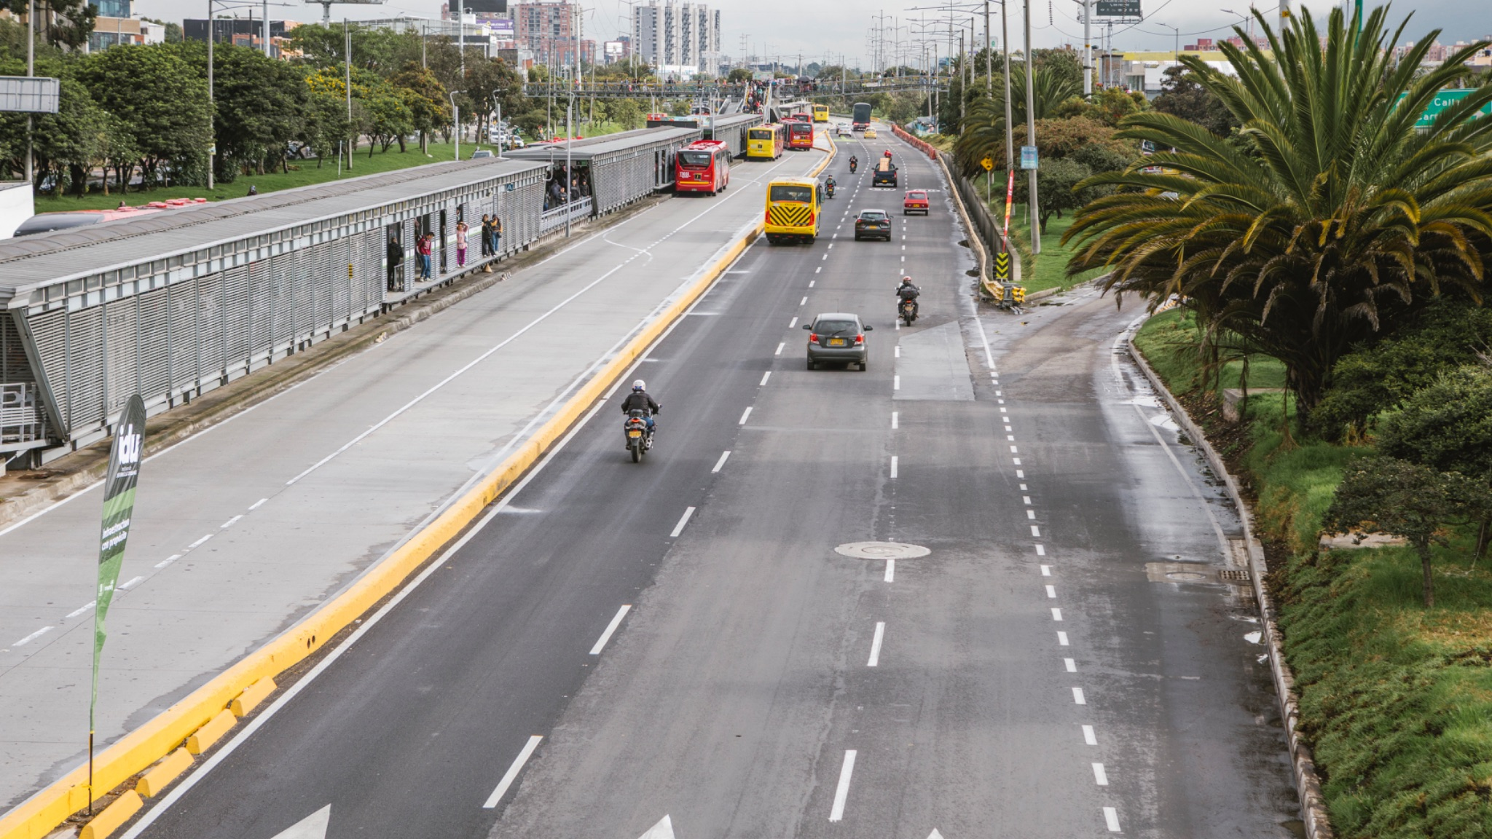









GRACIAS
Secretaria Movilidad
secretariamovilidadbogota
@sectormovilidad
sectormovilidad
@movilidadbogota
@sectormovilidad
www.movilidadbogota.gov.co

Slide 16
Sesión 4 Comparte tus preguntas a través del siguiente código QR
Transformación tecnológica del transporte público en Bogotá: Sistema Interoperable de Recaudo

